Slide 1

MODERNÍ NÁSTROJE EFEKTIVNÍHO MANAGEMENTU
M. Rössler

Slide 2
5. VYBRANÉ NÁSTROJE MARKETINGU A PRODEJE

Slide 3
MARKETING A PRODEJ

Slide 4
„Marketing je věda a umění, jak nacházet, udržovat si a pěstovat výnosné zákazníky.“
(Philip KOTLER)

Slide 5
MARKETING A PRODEJ
Marketing a prodej může někdo vnímat jako dvě různé oblasti.
Jsou to ale spojené nádoby, které v praxi není dobře od sebe oddělovat, protože jedna ovlivňuje druhou.
Zatímco marketing se zabývá zkoumáním
a pochopením potřeb zákazníků a vzbuzením jejich pozornosti a zájmu, tak prodej je hlavně o uzavření obchodu.
Snahou firmy by měla být minimalizace času mezi okamžikem, kdy se jí podaří vzbudit pozornost zákazníka a mezi okamžikem, kdy zákazník uskuteční nákup. Souhra marketingu s obchodem je proto nezbytná.

Slide 6
MARKETING
Marketing se zabývá zkoumáním
a pochopením potřeb zákazníků a vzbuzením jejich pozornosti a zájmu.

Slide 7
PRODEJ
Prodej je hlavně o uzavření obchodu.

Slide 8
CÍL
Snahou firmy by měla být minimalizace času mezi okamžikem, kdy se jí podaří vzbudit pozornost zákazníka a mezi okamžikem, kdy zákazník uskuteční nákup.
Souhra marketingu s obchodem je proto nezbytná.

Slide 9
CO SE DĚJE PŘEDTÍM, NEŽ ZÁKAZNÍK NAKOUPÍ NÁŠ PRODUKT (VÝROBEK/SLUŽBU)?
Na začátku je bezbřehý trh, všichni lidé a firmy světa.
Žádný produkt nebo služba ale není určen všem.
My musíme umět identifikovat, kdo z nich by mohl mít potřebu to, co nabízíme, koupit.
Ty nejlepší a nejúspěšnější firmy dobře znají
a ovládají způsob, jak najít a oslovit své potenciální zákazníky a jak je obrátit v zákazníky.
To první je úkolem marketingu, to druhé prodeje.

Slide 10
MARKETING
Marketing je tedy především o hledání
a oslovování potenciálních zákazníků, lze jej také dobře vysvětlit pomocí marketingového mixu, který tvoří všechny elementy úspěchu firmy a její nabídky na trhu. Je třeba se soustředit na základní elementy, které musí být vzájemně v rovnováze.

Slide 11
MARKETINGOVÝ MIX (4P)
Produkt (Product) tedy to, co nabízíme na trhu, výrobek nebo služba. Produkt by měl reagovat na to, co zákazníci poptávají, co chtějí, měl by být kvalitní a spolehlivý.
Cena (Price) by měla být přiměřená a měla by odpovídat ochotě zákazníků jí zaplatit.
Místo prodeje a distribuční cesty (Place) jsou důležité, protože musíme mít (ideální) způsob, jak k zákazníkovi produkt dostat.
Propagace (Promotion) je jádrem marketingu, protože nestačí mít jen kvalitní produkt za dobrou cenu, když
o něm zákazníci nebudou vědět.

Slide 12
HLAVNÍ PROCESY A ČINNOSTI MARKETINGU
A PRODEJE
Průzkum a analýza trhu, kam patří hlavně analýza konkurence, marketingový průzkum.
Samotná propagace, která by již měla využívat poznatky marketingového mixu.
Budování a řízení značky (Brand Management)
Cenotvorba
Podíl na inovacích výrobků a služeb
Samotný Prodej výrobků a služeb
Řízení vztahů se zákazníky (CRM) je důležité pro udržení těch stávajících - jeho součástí je tedy péče
o zákazníky (Customer Care).

Slide 13
„Protože cílem existence podnikové organizace je vytvářet zákazníky, má tato organizace dvě – a pouze tyto dvě – základní funkce: marketing a inovace.“
(P. F. Drucker)

Slide 14
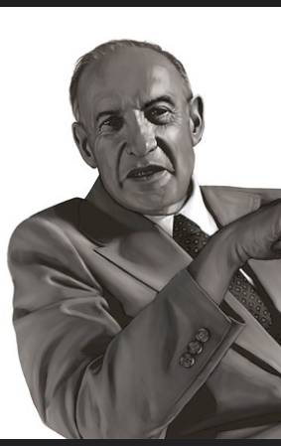
Peter F. DRUCKER
19. 11. 1909 –
11. 11. 2005
Guru světového managementu

Slide 15
5K – TOTAL LOYALTY MARKETING

Slide 16
5K – TOTAL LOYALTY MARKETING
5K je metodou konceptu Total Loyalty Marketing.
Autory konceptu jsou němečtí specialisté Anne M. Schüller a Gerhard Fuchs.
Ti identifikovali 5K jako základ loajality zákazníků vůči podniku (organizaci)
a jejím produktům.

Slide 17
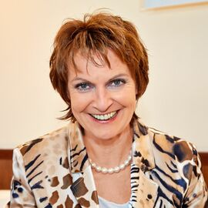
Anne M. SCHÜLLER
Management Consulting

Slide 18
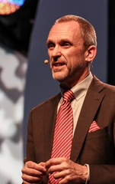
Gerhard FUCHS
Expert of Total Loyalty Marketing

Slide 19
„5K“?
Komunikace - jde o oboustranný dialog mezi organizací (podnikem)
a jejími zákazníky, podporu prodeje, Public Relations a přizpůsobení komunikace konkrétnímu zákazníkovi.
Kupní náklady - zahrnují nejen přímé náklady, tj. prodejní cenu, ale i variabilní náklady potřebné na získávání informací o organizaci
a jejích produktech.
Kupní užitek - užitek, který vzniká spotřebiteli užíváním produktů organizace a souvisejícími doplňkovými službami. Klíčovým faktorem je kvalita výrobků a služeb.
Kupní proces - základem je přívětivý přístup k zákazníkovi v průběhu nákupu, přizpůsobování se jeho potřebám a požadavkům, navazování osobních vztahů během prodeje a pružná prodejní logistika.
Kultura - organizace se vyznačuje přívětivou a vstřícnou kulturou i klimatem dovnitř i navenek, má dobré jméno, chová se eticky
a sociálně odpovědně a je příznivě hodnocena veřejností.

Slide 20
METODA 5K V PRAXI
Metodu lze využít jako doplněk k tradičním marketingovým mixům 4C/4P nebo mixu 3V.

Slide 21
MARKETINGOVÝ MIX 4C
Marketingový mix 4C (anglicky Marketing Mix 4C) je alternativou k marketingovému mixu 4P.
Zatímco 4P je marketingovým mixem
z pohledu podniku, 4C je mixem z pohledu zákazníka.

Slide 22
„4C“?
Customer solution - řešení potřeb zákazníka (odpovídá Product ze 4P).
Cost - náklady vzniklé zákazníkovi (odpovídá Price ze 4P).
Convenience (Channel) - dostupnost řešení (odpovídá Place ze 4P).
Communication - komunikace (odpovídá Promotion ze 4P).

Slide 23
FILOSOFIE 4C
Hlavní myšlenkou mixu 4C je začít při tvorbě marketingové strategie nejprve přemýšlet
o „C“ z pohledu zákazníka a pak teprve
o „P“ z pohledu firmy.
Marketingový mix 4C má blízko k pojetí služeb (které vyzdvihují pohled zákazníka)
a k principům CRM.
Klíčová je zejména komunikace - zákazník chce
s firmou komunikovat, nechce „reklamní masáž“.

Slide 24
MARKETINGOVÝ MIX 4C V PRAXI
Používá se jako náhrada nebo lépe jako doplnění marketingového mixu 4P.

Slide 25
TLM

Slide 26
TOTAL LOYALTY MARKETING (TLM)
Total Loyalty Marketing (TLM) je integrovaný přístup k marketingu.
Jeho autory jsou němečtí specialisté
Anne M. Schüller a Gerhard Fuchs.
Ústředním bodem konceptu je loajální zákazník.
Koncept (metoda) rozpracovává přístupy jeho získávání, vytváření a upevňování vztahů s ním.
Klíčovým prvkem konceptu TLM je metoda/koncept 5K.

Slide 27
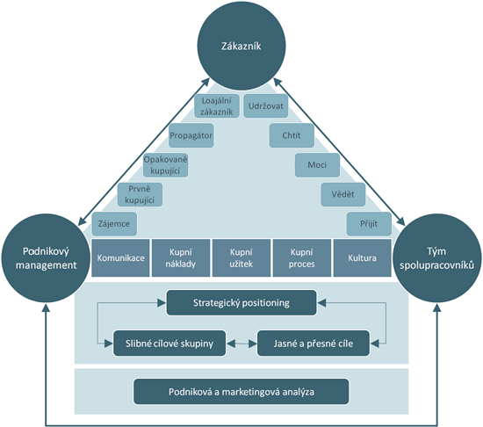
TOTAL LOYALTY MARKETING (TLM)

Slide 28
ZÁKLADNÍ PRVKY KONCEPTU TLM NA STRANĚ PODNIKU
Podnikový management definující marketingovou strategii podloženou solidní marketingovou analýzou.
Tým spolupracovníků poskytující perfektní produkty.
Podniková a marketingová analýza včetně positioningu, zacílené na slibné cílové skupiny loajálních zákazníků.

Slide 29
KLÍČOVÝ FAKTOR NA ROZHRANÍ MEZI PODNIKEM A ZÁKAZNÍKY
Na rozhraní mezi podnikem a zákazníky je klíčovým faktorem perfektně zvládnutý koncept 5K.

Slide 30
PĚT STUPŇŮ LOYALITY NA STRANĚ ZÁKAZNÍKA
Zájemce - přichází a zajímá se o produkty podniku (organizace).
Prvně kupující - zákazník, který ví o produktech podniku
a poprvé je kupuje.
Opakovaně kupující - zákazník, který může být spokojen
s produkty a opakovaně je kupuje.
Propagátor - je spokojen a je loajální a chce se podělit
s ostatními o své dobré zkušenosti s produkty podniku.
Loajální zákazník - vysoce loajální zákazník, který trvale udržuje své vztahy s podnikem a je trvalým uživatelem produktů podniku.

Slide 31
TLM V PRAXI
Metoda 5K (TLM) poskytuje návod, jak si má podnik získávat a udržovat loajální zákazníky a využívat vztahy s nimi.

Slide 32
ANSOFFOVA MATICE

Slide 33
ANSOFFOVA MATICE
Ansoffova matice je analytická technika používaná v marketingu a strategickém řízení.
Jejím autorem je Igor Ansoff.
Matice umožňuje volbu vhodné tržně-produktové strategie podniku a hodnocení souvisejících rizik.
Ansoffova matice dvě dimenze:
  Vertikálně jsou popsány trhy - existující a nové.
  Horizontálně jsou popsány produkty - existující
  a nové.

Slide 34
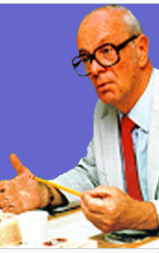
Igor ANSOFF
12. 12. 2018 –
14. 6. 2002
Expert of Strategic Management

Slide 35
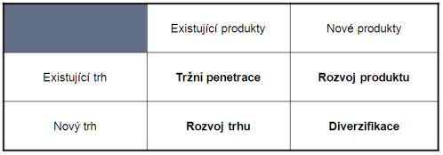
ANSOFFOVA MATICE

Slide 36
ČTYŘI TYPY STRATEGIE
(KOMBINACE TYPU TRHU A TYPU PRODUKTU)
Tržní penetrace - firma se bude snažit více proniknout s existujícím produktem na existujícím trhu (tržním segmentu). Cílem je zvýšit svůj tržní podíl. Jde o nejméně rizikovou strategii, protože firma může využít stávající zdroje, postupy a kapacity.
Rozvoj trhu - zahrnuje hledání dodatečných tržních segmentů nebo regionů. Firma využívá existující produkty a pokud je zvládá produkovat kvalitně, může jít o vhodnou strategii. Je rizikovější než předchozí strategie.
Rozvoj produktu - firma inovuje produkt a snaží se ho uplatnit na stávajících trzích. Tato strategie je vhodná, pokud je firma silná
v inovacích. Rozvoj nového produktu je rizikovější než předchozí strategie.
Diverzifikace - jde o nejrizikovější variantu ze všech čtyř. Podnik musí inovovat stávající výrobek nebo vyvinout nový a uspět s ním na novém trhu.

Slide 37
POUŽITÍ ANSOFFOVY MATICE V PRAXI
Ansoffovu matici můžete použít v zásadě ve dvou situacích:
  Když je určitý produkt na stávajícím trhu na konci svého životního cyklu a celá firma se rozhoduje, jak dál.
  Když firma hledá další možnosti svého růstu –
  v takovém případě může hodnocení dle matice pomoci k lepšímu rozhodnutí, jakou strategii růstu zvolit.

Slide 38
FIRMA MÁ CELKEM 4 MOŽNOSTI, CO
S PRODUKTEM UDĚLÁ
Tržní penetrace je první možností, kterou firma typicky použije, pokud současný trh ještě poskytuje prostor. Pro produkty na konci životního cyklu ale často tato možnost nepřipadá v úvahu z důvodu stáří produktu, a tedy nemožnosti růstu.
Rozvoj trhu je druhou možností. Používá se, pokud chce firma oslovit nové trhy s existujícím produktem. Může jít například o mezinárodní expanzi nebo
o expanzi s lokálního trhu na zbytek území státu či země.
Inovace a rozvoj produktu je častou volbou právě pro produkty na konci svého životního cyklu. Na stávající trh tak uvede nový - inovovaný produkt a oživí tak zájem zákazníků. Příkladem jsou facelifty výrobků, například automobilů.
Diverzifikaci firma využije, pokud současný produkt nejde zásadně inovovat nebo firma zjistí prostor na trhu pro nový - další produkt. Pak nechá dožít současný a uvede zcela nový výrobek, službu nebo doplňkovou službu
k současnému výrobku. Tím zvýší možnost svých tržeb z prodeje různých produktů. Je to velmi častá strategie velkých firem, které tak zvyšují svoji celkovou velikost - rozšiřují své portfolio.

Slide 39
KANO MODEL

Slide 40
KANO MODEL
Zlepšování různých ukazatelů produktu (služby nebo výrobku) nevede automaticky k větší spokojenosti zákazníka – japonský expert na kvalitu Noriaki Kano na základě výzkumů zjistil, že ne všechny ukazatele kvality služeb jsou si v očích zákazníků rovny.
Kanoův model (Kano model) říká, že parametry služby lze rozdělit do tří skupin.

Slide 41
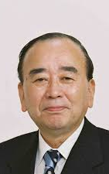
Noriaki KANO nar. 1940
Expert of Quality Management

Slide 42
KANO MODEL: PARAMETRY SLUŽBY LZE ROZDĚLIT DO TŘÍ SKUPIN
Základní parametry, které musí být za všech okolností splněné - říká se jim také pasivní kvalita nebo očekávaná kvalita, protože zákazník většinou jejich splnění očekává automaticky.
Parametry výkonové neboli vyslovené požadavky zákazníka - nazývají se hlas zákazníka, čím více jich splníme, tím bude zákazník spokojenější.
Parametry, které jsou „něčím navíc“- aktivní kvalita, která vzbuzuje nadšení, splnění těchto parametrů je pro zákazníka neočekávané; pokud mu je dodáme, je nadšený a překvapený.

Slide 43
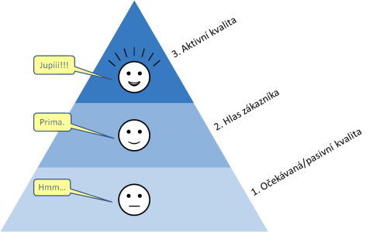
KANO MODEL

Slide 44
KANO MODEL V PRAXI
Kano model můžeme použít jednak jako podklad pro posouzení stávající nabídky podniku (organizace), případně i pro posouzení nabídek konkurenčních.
Jednak jako etalon možných úrovní při nastavování kvality služeb podniku.

Slide 45
CRM – ŘÍZENÍ VZTAHŮ SE ZÁKAZNÍKY

Slide 46
ŘÍZENÍ VZTAHŮ SE ZÁKAZNÍKY (CRM – CUSTOMER RELATIONSHIP MANAGEMENT)
Zahrnuje všechny procesy komunikace se zákazníky, jejich vzájemnou koordinaci, slaďování a řízení. Cílem je budovat spokojené zákazníky, dlouhodobý vztah
s nimi a získávat nové

Slide 47
ŘÍZENÍ A BUDOVÁNÍ VZTAHU SE ZÁKAZNÍKY
Je klíčové pro všechny firmy a organizace, které v žebříčku svých hodnot prosazují zákazníka na první místo, přičemž základní principy CRM jsou společné pro všechny sektory.

Slide 48
CRM
Vytváření věrných a spokojených zákazníků, budování dlouhodobého a plnohodnotného vztahu s nimi se týká celého jejich životním cyklu:
  Na začátku je volný trh, kdy zákazník a firma o sobě neví
  Vnímání značky zákazníkem je první navázání povědomí, kdy potenciální zákazník (říká se jim Suspekt - podezřelý) o značce slyšel, ale ještě si nic nekoupil.
  Následuje další komunikace a oslovení takového potenciálního zákazníka s nabídkou (říká se jim Prospect, potenciální zákazník).
  Po první koupi se konečně stává zákazníkem.
  Pokud si zákazník kupuje opakovaně a preferuje značku před ostatními, stává se vázaným zákazníkem. Takový zákazník je cílem všech CRM snah.
  Pokud se o zákazníka nestaráme, nastává úpadek vztahu
  a případně jeho ukončení.

Slide 49
ZÁKAZNÍCI
Zákazníci jsou pro každou firmu klíčovým zdroj jejich existence, protože jsou zdrojem příjmů za poskytnuté služby nebo prodané zboží.
Spokojený zákazník neuvažuje o odchodu ke konkurenci, lze mu lépe prodávat další produkty nebo služby.
Spokojený zákazník není pouze ten, který dostane kvalitní službu či produkt, ale spokojenost se buduje rovněž prostřednictvím dalších doplňkových služeb, komunikace se zákazníkem a péče o něj.
Pro firmy je nejtěžší získání nového zákazníka a proto jeho udržení je důležité.
Spokojený zákazník tedy přináší firmě zisk a snižuje prodejní náklady.

Slide 50
ZÁKAZNÍK A INFORMACE O NĚM
Aby bylo možné o zákazníky pečovat, budovat s nimi vztahy, spokojenost a důvěru, je třeba je důkladně znát. Je důležité poznat, pochopit
a předvídat jejich potřeby, přání, osobní postoje, nákupní chování, nákupní preference a nákupní zvyklosti.
Základem všeho jsou správné a aktuální identifikační a fakturační údaje zákazníka, adresa, bankovní spojení, fakturační údaje, kontaktní osoby zákazníka (tedy kmenová data zákazníka).
Důležitá je historie vzájemných obchodů a historie komunikace se zákazníkem tedy přehled komunikace, vzájemných smluv, objednávek, faktur, a přehled veškeré související komunikace se zákazníkem (všechna transakční data spojená se zákazníkem).
Z toho může firma posuzovat spolehlivost zákazníka, počítat jeho bonitu a získávat další důležité informace.
Zákazníci bývají obvykle rozděleni do více skupin (segmentů), aby bylo možné správně cílit, odlišovat procesy a komunikaci s různými typy zákazníků, řídit diferencovaně celkovou komunikaci a to včetně sociálních sítí nebo odpovědných obchodníků.

Slide 51
KDE SE BEROU ZÁKAZNÍCI?
TRH A INFORMACE O NĚM
Trh je součástí okolí firmy, které musíme rovněž znát.
Znalost jeho trendů, velikosti, růstu, množství potenciálních zákazníků, či znalost konkurence patří rovněž do širšího záběru toho, co k řízení vztahů se zákazníky patří.
Trh může být obrovský, a pokud chceme k zákazníkům přistupovat individuálně, měli bychom tak dělat už při jeho poznávání.
To zahrnuje provedení analýzy trhu, poznání jeho struktury
a lepší zacílení pouze na ty segmenty, kde se naši zákazníci skutečně nacházejí.
Díky tomu firma neplýtvá prostředky na ty části trhu, kde naši zákazníci nejsou.
Firmy by měly být schopny sledovat růstový potenciál trhu, odvětví či jednotlivých zákazníků a umět efektivně nastavit správnou marketingovou aktivitu nebo komunikaci.

Slide 52
KDO JSOU NAŠI ZÁKAZNÍCI A JAK
K NIM PŘISTUPOVAT? (1)
Zákazníků může mít firma 5 nebo třeba 20 milionů.
V každém z těchto případů musí přirozeně postupovat jinak.
Bude mít jinou marketingovou strategii, bude se svými zákazníky jednat různým způsobem.
Jinak bude postupovat, pokud půjde o zákazníky firemní (B2B) nebo pokud budou zákazníci lidé, spotřebitelé (B2C).
Rozhodující je rovněž to, jak velký obrat každý zákazník dělá.
Od toho se odvíjí, kolik mu může firma věnovat úsilí
a individuální pozornosti.

Slide 53
KDO JSOU NAŠI ZÁKAZNÍCI A JAK
K NIM PŘISTUPOVAT? (2)
Při menším počtu zákazníků, kteří nám dělají velké objemy obratu, musíme je každému z nich přistupovat zcela individuálně, většinou i osobním jednáním.
Oproti tomu pokud máme miliony malých zákazníků, musíme si nimi poradit úplně jiným způsobem.
Musíme je umět roztřídit, segmentovat, zacílit.
Takový masový trh neumožňuje vždy osobní jednání, to ale neznamená, že není možné k zákazníkům přistupovat individuálně a vstřícně.
Na masovém trhu můžeme působit na své zákazníky zcela jinými prostředky a způsoby.

Slide 54
KDO JSOU NAŠI ZÁKAZNÍCI A JAK
K NIM PŘISTUPOVAT? (3)
Díky silnému rozvoji internetu a sociálních sítí všeho druhu mají firmy k dispozici mnohem více možností, jak vyjít vstříc svým zákazníkům i na masovém trhu a na druhou stranu internet dokáže poskytnout mnoho informací o chování a preferencích zákazníků.
Každopádně je nutné přihlížet k rozdílům v potřebách různých segmentů zákazníků a zvolit vhodnou strategii pro konkrétní segment.
Někde je vhodné hromadné oslovování pomocí telefonických kampaní jinde, je lepší využít klasických médií, jako je televize.
Současným trendem na velmi konkurenčním trhu je dialog
a nejvyšší možná interakce se zákazníkem.

Slide 55
JAKÉ JSOU ZÁKLADNÍ PROCESY
ŘÍZENÍ VZTAHŮ SE ZÁKAZNÍKY?

Slide 56
PROCESY MARKETINGU PROPAGACE A HLEDÁNÍ PŘÍLEŽITOSTÍ
Jejich hlavním cílem je pozitivní působení na zákazníka v průběhu jeho celého životního cyklu.
Od prvního navázání povědomí o značce až po udržení dlouhodobého vztahu a loajality.
Marketing používá různé komunikační kanály (např. televize, rozhlas, internetové stránky, e-maily, klasickou poštu…), které kombinujeme tak, aby se nám podařilo dát zákazníkům vědět o naší existenci, o existenci našich značek nebo abychom trvale zlepšovali jejich pozitivní vnímání a byla zajištěná interakce.
Procesy marketingu zahrnují oslovování trhu, potenciálních zákazníků, konkrétních nových zákazníků i působení na ty současné.
Obvykle je taková komunikace rozdělena do marketingových kampaní (plánování, návrh, realizace, hodnocení kampaní).

Slide 57
PRODEJNÍ A OBCHODNÍ PROCESY
Obchodní procesy těsně navazují na marketingové. Jejich hlavním cílem je prodej výrobků či služeb potenciálním zákazníkům a zákazníkům.
Zahrnují vše od obchodní nabídky až po uzavření smluvního vztahu, zajištění plnění a poprodejních služeb.
Zahrnují komplexní dialog s konkrétním zákazníkem od jeho získání, potvrzení smluvních dokumentů, přes realizaci plnění až po péči a další prodej.
Právě v obchodních procesech je jedno z těžišť budování dlouhodobého vztahu se zákazníkem.
Další důležitý pilíř spočívá v poprodejních službách
a komunikaci.

Slide 58
POSKYTNUTÍ PRODUKTU
(VÝROBKU NEBO SLUŽBY)
Při řízení vztahů se zákazníky, obchodních aktivitách
a plánování marketingových kampaní nesmíme zapomenou na jádro věci - pokud je špatný produkt nebo nekvalitní služba, lze mít sebelepší marketingové
a obchodní procesy, ale zákazníky neudržíme.
U výrobků samozřejmě nejde pouze o jejich kvalitu a cenu, zákazník se rozhoduje na základě designu, vkusu, image, či módních trendů.
U služeb je situace komplikovanější, ale u obou platí velká důležitost dalších doplňkových služeb.
(viz Kano Model)

Slide 59
POPRODEJNÍ SLUŽBY
A KOMUNIKACE SE ZÁKAZNÍKY
Je to vlastně začátek začátku.
Péče o zákazníky je možná nejdůležitější částí CRM, protože právě zde vzniká dlouhodobá důvěra a vztah a právě
v poprodejní péči lze “spravit” nespokojenost zákazníka
s produktem či službou.
Nebo zcela naopak - při špatných poprodejních službách
a nesprávné nebo nekvalitní péči lze přijít o zákazníka, který byl s naším produktem nadmíru spokojený.
Poprodejní služby a péče jsou součástí schopnosti nabízet
a řídit doplňující služby k hlavnímu produktu (podpora, financování, doprava a logistika, pohodlné placení, atd.)
a stávají se hlavní konkurenční odlišností.

Slide 60
CO JE TEDY VLASTNĚ ŘÍZENÍ VZTAHŮ SE ZÁKAZNÍKY? (1)
Jsou to všechny marketingové, prodejní i poprodejní procesy dohromady.
Je to udržování loajálních zákazníků. Je to získávání nových zákazníků.
Je to efektivní komunikace se zákazníkem prostřednictvím více komunikačních kanálů.
Je to rozpoznávání priorit a potřeb zákazníků a je to klíčové pro udržení zisku firmy.
Je to individuální přístup k zákazníkům.

Slide 61
CO JE TEDY VLASTNĚ ŘÍZENÍ VZTAHŮ SE ZÁKAZNÍKY? (2)
Je to budování loajality, důvěry a vztahu.
Důvěra je velmi důležitou součástí budování dlouhodobého vztahu mezi firmou a jejím zákazníkem.
V konkurenčním prostředí, kdy je čím dál těžší vyhovět požadavkům zákazníků, jsou často právě doplňující služby, a důvěra které jsou tím rozhodujícím prvkem v konkurenčním boji.

Slide 62
CO JE TEDY VLASTNĚ ŘÍZENÍ VZTAHŮ SE ZÁKAZNÍKY? (3)
V praxi se řízení vztahů se zákazníky liší, pokud jsou zákazníky firmy (tzv. B2B) nebo pokud jsou zákazníky spotřebitelé (tzv. B2C).
Rovněž to, zdali je zákazníkovi poskytována služba, její typ nebo jaký je poskytován výrobek, jaké jsou použity distribuční kanály atd.
Zkrátka vlivů je obrovské množství, základní rysy
a cíle řízení vztahů se zákazníky jsou podobné ve všech odvětvích.

Slide 63
SYSTÉMY CRM – SOFTWARE PRO PODPORU VZTAHŮ SE ZÁKAZNÍKY
Informační technologie jsou v dnešní době téměř nezbytnou součástí úspěchu.
Různé CRM systémy jsou ale jen nástroji k dosažení spokojeného zákazníka a musí být vybrány a nasazeny adekvátně k tomu, jak spokojeného a loajálního zákazníka firma vytváří.
Jakýkoliv nástroj podporující řízení vztahů se zákazníky musí v základu umožnit ukládání dat o zákaznících
a o aktivitách firmy vůči nim - tedy historii vzájemných obchodů a historii komunikace se zákazníkem.
Pomáhají nám je sjednotit pohled na zákazníka a sjednotit všechny procesy související se zákazníkem.

Slide 64
JEDNODUCHÝ CRM SOFTWARE
Ve formě tabulky s přehledem zákazníků a jejich smluv, kterou si uděláme v kancelářském software, až po složitý systém propojený s ostatními ekonomickými či ERP systémy.
CRM systémy pomáhají také plánovat úkoly a aktivity pro zákazníky, hlídat a upozorňovat (např. termín obnovy smlouvy, termín zaslání nabídky, přání k narozeninám).
Komplexní CRM systémy umí plánovat a řídit kampaně, segmentovat zákazníky, umí řídit časové vytížení lidí ve firmě, efektivnost a úspěšnost obchodníků, jsou propojeny
s ekonomickými systémy a umí vytvářet analytické výstupy
a reportovat potřebná data jak pro zákazníky, tak pro klienty.
Může být propojen s call centrem, billingovým systémem, analýzou chování zákazníků a jejich nákupních zvyklostí. CRM systémy pomáhají řídit obchodní a marketingové týmy.

Slide 65
ZÁKLADNÍ OBLASTI CRM SYSTÉMŮ
Podpora procesů prodeje, marketingu a zákaznických služeb, tzv. „front office” - nazývá se někdy jako Operativní CRM.
Analýza dat o chování zákazníků, například analýza marketingových kampaní, hledání nových prodejních příležitostí, predikce chování zákazníků - nazývá se někdy jako Analytické CRM.
Komunikace se zákazníkem prostřednictvím různých komunikačních kanálů, optimalizace této komunikace, sdílení informací o zákazníkovi uvnitř společnosti - nazývá se jako Kolaborativní CRM.

Slide 66
CRM SYSTÉMY
Obvykle CRM systémy pomáhají především uchovávat informace o zákazníkovi a o:
  jejich obchodech, zakázkách a aktivitách, tedy jejich loajalitě,
  chování zákazníků,
  obchodních interakcích (schůzkách, emailové komunikaci, sociální komunikaci),
  plnění závazků, obchodní historii,
  stavu smluv,
  historii transakcí nebo zakázek,
  efektivnosti prodejních kanálů.

Slide 67
HODNOTA PRO ZÁKAZNÍKA?
Z dobrého, oboustranně výhodného dlouhodobého vztahu netěží pouze firmy, ale také zákazníci.
Zákazník není jen kořistí a zdrojem zisku.
I on těží ze zlepšení přístupu, nabídky doplňkových služeb nebo snížení ceny díky své loajalitě.
Hodně firem odměňuje své zákazníky lepší cenovou politikou (tzv. loyalty programy), které umožňují zákazníkům čerpat slevy nebo využívat nadstandardní služby.
Zákazníkovi může být rovněž nabídnuta vhodnější služba díky tomu, že firma zná a vytěžuje již jednou získané informace.
Zákazník tak není zbytečně zatěžován jejich vyplňováním či opakováním.

Slide 68
BUDOVÁNÍ DŮVĚRY A LOYALITY ZÁKAZNÍKA
V budování důvěry a loajality je důležitá zpětná vazba od zákazníka.
Řada firem klade důraz na “pohled zákazníka” - komplexní zákaznickou zkušenost (CX) a využití analytických výstupů z různých CRM aplikací pro co nejefektivnější interakci se zákazníkem.
Loajalita zákazníků je tedy jednou
z nejdůležitějších věcí. Čím je loajalita vyšší tím je řízení vztahů se zákazníky úspěšnější - a to platí oboustranně.

Slide 69
VRIO ANALÝZA

Slide 70
VRIO ANALÝZA
VRIO analýza (anglicky VRIO Analysis) je analytická technika pro hodnocení zdrojů firmy i jejích konkurentů.
VRIO analýzu vyvinul Jay B. Barney jako metodiku hodnocení zdrojů organizace.

Slide 71
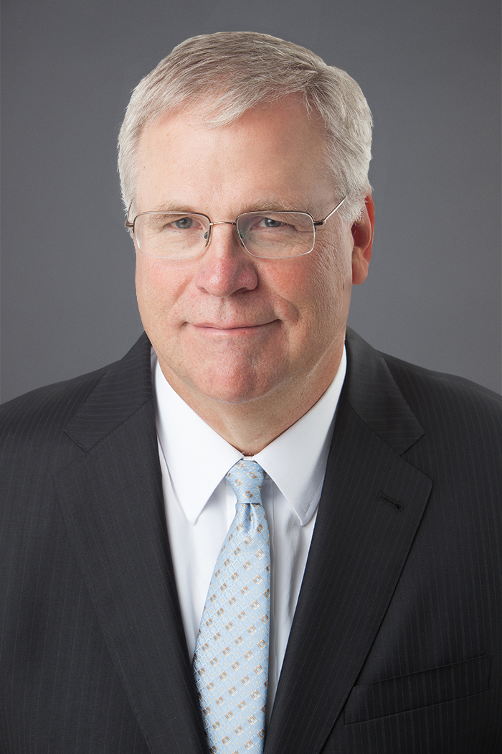
Jay B. BARNEY nar. 8. 10. 1954
Professor of Strategic Management

Slide 72
VRIO
VRIO pro každý typ zdroje posuzuje dimenze hodnocení a to jak pro vlastní organizaci i pro konkurenty.

Slide 73
DIMENZE HODNOCENÍ (OTÁZKY)
Hodnota (Value) – Jak je zdroj nákladný a jak snadné je ho získat na trhu (nákup, nájem, zapůjčení…)?
Vzácnost (Rareness) – Jak je zdroj vzácný, resp. omezený?
Napodobitelnost (Imitability) – Jak složité je zdroj napodobit?
Organizace (Organization), resp. uspořádání – Podporuje stávající uspořádání, využitelnost zdroje?

Slide 74
VRIO ANALÝZA V PRAXI 1
Hodnocení zdrojů dle VRIO se používá pro zhodnocení situace organizace (podniku), jejích zdrojů a případného konkurenčního potenciálu nebo potenciálu zlepšení v dané oblasti nebo pro daný zdroj.
Takové hodnocení pak slouží například pro strategické řízení rozvoje v jednotlivých oblastech nebo například pro rozhodování
o výhodnosti externího či interního zajištění procesů a služeb (např. rozhodnutí o outsourcingu).

Slide 75
VRIO ANALÝZA V PRAXI 2
V praxi se rovněž VRIO analýza používá
v kombinaci s jinými analytickými technikami, které pomáhají managementu organizace ocenit podnikové zdroje v detailnějším pohledu.
Pro finanční zdroje existuje celá řada detailních finančních ukazatelů, které hodnotí finanční situaci nebo výkonnost podniku z různých pohledů.
Stejně tak pro lidské zdroje, majetek či informace existují další podobné ukazatele jejich výkonnosti, efektivnosti či kvality.
Výhodou analýzy VRIO je její jednoduchost
a přehlednost.

Slide 76
EVA
Ekonomická přidaná hodnota (Economic Value Added), obvykle se používá zkratka EVA, je pojem, který označuje v současnosti velmi významné hodnotové měřítko výkonnosti podniku.
Základní myšlenkou ukazatele je, že investovaný kapitál musí mít větší přínos, než náklady na tento kapitál.

Slide 77
HISTORIE UKAZATELE EVA
Ukazatel EVA vychází z mikroekonomického pojetí cíle firmy – maximalizace zisku, kdy zisk zde rozumíme ekonomický.
Vyjadřuje zájem vlastníků a investorů.
Pojem byl vytvořený v roce 1993 americkou konzultační firmou Stern Stewart Management Services.

Slide 78
VÝPOČET
EVA = NOPAT – WACC × C
  EVA … Ekonomická přidaná hodnota,
  NOPAT … provozní výsledek hospodaření
  (NOPAT = EBIT × (1-t)),
  WACC … průměrné náklady na celkový dlouhodobě investovaný kapitál,
  C … celkový dlouhodobě investovaný kapitál
  (C = Pasiva – Krátkodobé závazky z obchodního styku),
  t … sazba daně z příjmů.

Slide 79
INTERPRETACE VÝSLEDKŮ
EVA > 0 – hodnota projektu se zvyšuje, podnik vytváří hodnotu pro vlastníky,
EVA = 0 – investovaná hodnota se vrací bez zhodnocení,
EVA < 0 – dochází k poklesu hodnoty firmy.

Slide 80
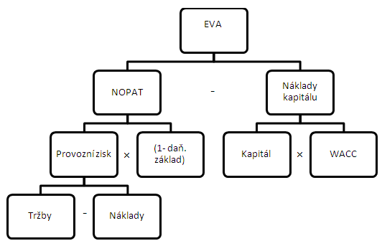
DEKOMPOZICE VRCHOLOVÉHO UKAZATELE EVA

Slide 81
VYUŽITÍ EVA V PRAXI
EVA se používá pro měření výkonnosti podniku ve směru maximalizace hodnoty pro akcionáře.

Slide 82
ZPŮSOBY VÝPOČTU EKONOMICKÉ PŘIDANÉ HODNOTY

Slide 83
ZPŮSOBY VÝPOČTU EVA
V současné době existuje několik možností výpočtu ukazatele EVA, a to
i v rámci ČR.
Nejčastěji jsou používány dvě metody.

Slide 84
1.
V první, nejvíce známé a nejpoužívanější metodě, je ukazatel označován jako EVA entity a jeho hodnota je určena podle vzorce:
  EVA = NOPAT – C × WACC
nebo také
  EVA = NOPAT – NOA × WACC

Slide 85
POUŽITÉ PARAMETRY PRO VÝPOČET
NOPAT | je zisk z provozní činnosti po zdanění (Net Operating Profit After Taxation),
C | je kapitál, který je vázán v aktivech sloužících k provozní činnosti podniku
NOA | jsou ekvivalentem kapitálu, tedy aktiva sloužící k provozní činnosti podniku (Net Operating Assets)
WACC | jsou vážené průměrné náklady kapitálu, zahrnující veškerý kapitál zapojený do podnikání, což je kapitál věřitelů, tak kapitál vlastníků (Weighted Avarage Cost of Capital)

Slide 86
2.
Druhá varianta je označována jako EVA Equity, přičemž jde o alternativní výpočet dle metodiky Ministerstva průmyslu a obchodu ČR.
V této variantě je EVA vypočtena jako:
  EVA equity = (ROE – r_{e}) × VK

Slide 87
PARAMETRY POUŽÍVANÉ PRO VÝPOČET
ROE | rentabilita vlastního kapitálu (zisk po zdanění/vlastní kapitál)
r_{e} | alternativní náklad vlastního kapitálu
VK | vlastní kapitál

Slide 88
MVA – HODNOTA PŘIDANÁ TRHEM

Slide 89
MVA
Hodnota přidaná trhem (Market Value Added), někdy se používá také termín tržní přidaná hodnota nebo trhem přidaná hodnota, obvykle se používá zkratka MVA, je pojem, který označuje v současnosti velmi významné hodnotové měřítko výkonnosti podniku.
MVA měří rozdíl mezi tržní hodnotou podniku
a hodnotou investovaného kapitálu, vyjadřuje bohatství vlastníků (akcionářů).
Ukazatel byl vytvořený v roce 1993 americkou konzultační firmou Stern Stewart Management Services.

Slide 90
VÝPOČET MVA
Výpočet je možný ve dvou variantách:
  ex ante: MVA = Současná hodnota budoucích výsledků dle EVA
  ex post: MVA = Tržní hodnota firmy - Celkový vložený kapitál

Slide 91
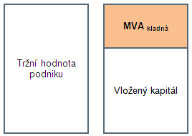
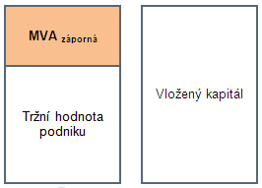
VÝSLEDKY
Znázornění kladné MVA
Znázornění záporné MVA

Slide 92
INTERPRETACE VÝSLEDKŮ
MVA > 0 – podnik vytváří novou hodnotu pro vlastníky,
MVA = 0 – investovaná hodnota se vrací bez zhodnocení,
MVA < 0 – dochází k poklesu hodnoty firmy.
Cílem manažerů je maximalizace MVA.

Slide 93
VYUŽITÍ MVA V PRAXI
MVA se používá pro měření výkonnosti podniku ve směru maximalizace hodnoty pro akcionáře.
Vlastníkům MVA ukazuje, jak schopný je management podniku.
Pokud je MVA kladná, pak management je schopný a vytváří novou hodnotu pro vlastníky.
Naopak pokud je MVA záporná, snižuje se hodnota kapitálu vloženého do podniku, management si nevede dobře.

